Slide 1
Karte kopieren
PowerPoint 2003
1
2
+
+
1
Wählen Sie das Objekt, welches Sie kopieren möchten mit der linken Maustaste aus.
2
Drücken Sie dann auf Ihrer Tastatur die „Strg“ und „C“ Taste, somit kopieren Sie das Objekt in die Zwischenablage. Anschließend drücken Sie „Strg“ und „V“ um das in der Zwischenablage befindliche Objekt wieder einzufügen.

Slide 2
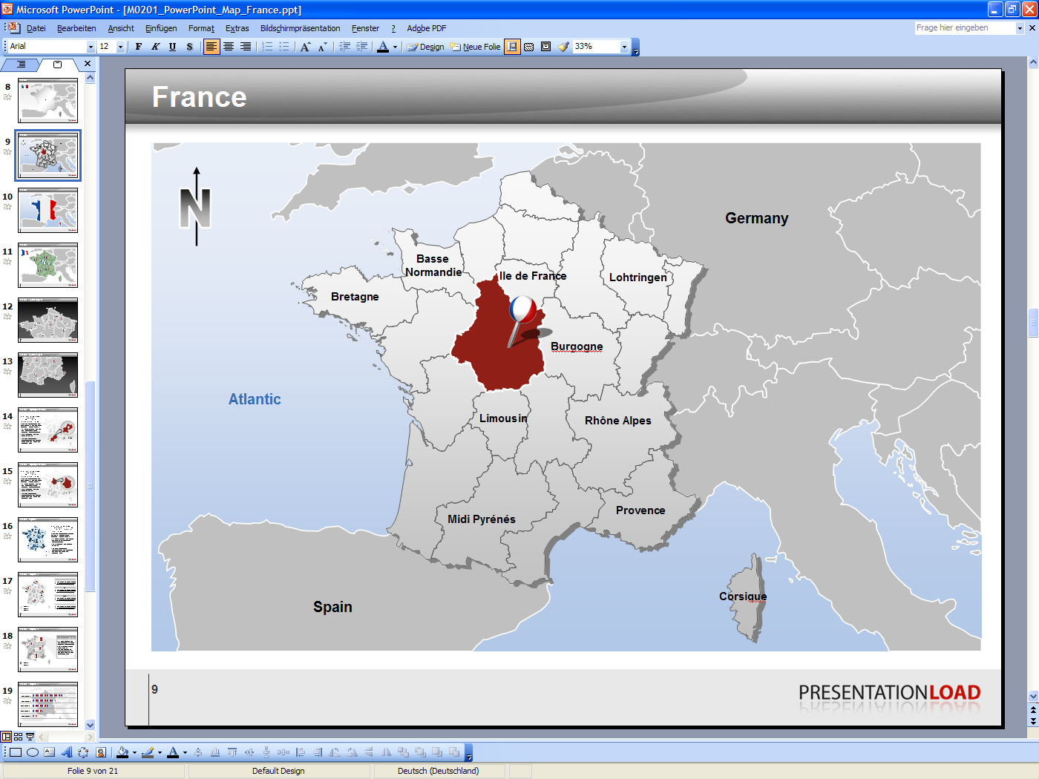
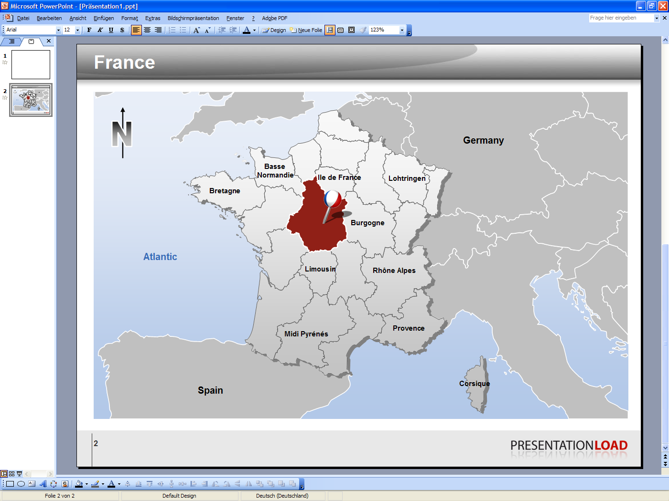
Folie kopieren
PowerPoint 2003
1
2
+
+
1
Um eine Folie aus einer bestehenden Präsentation zu kopieren, wählen Sie die gewünschte Folie mit der linken Maustaste aus.
2
Drücken Sie auf Ihrer Tastatur die „Strg“ und „C“ Taste, somit kopieren Sie die Folie in die Zwischenablage. Anschließend fügen Sie, durch drücken der Tasten „Strg“ und „V“ die in der Zwischenablage befindliche Folie in die gewünschte Präsentation ein.

Slide 3
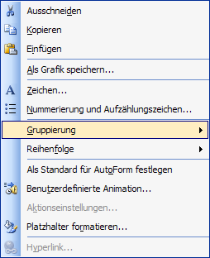
Karte gruppieren
PowerPoint 2003
1
2
3
1
Wählen Sie ein Objekt, welches Sie kopieren möchten, mit der linken Maustaste aus und klicken Sie danach auf die Rechte Maustaste.
2
Anschließend klicken Sie auf die Rechte Maustaste und wählen die Funktion „Gruppieren“ aus.

Slide 4
PowerPoint 2003
Karte Skalieren
2
1
+
1
Skalieren Sie die Karte proportional auf eine beliebige Größe. Wählen Sie hierzu die Karte mit der linken Maustaste aus.
2
Ziehen Sie mit gedrückter linker Maus- und Umschalt-Taste (Shift) die Karte an einem der erschienenen Eckpunkte und verändern Sie sie auf die gewünschte Größe.

Slide 5
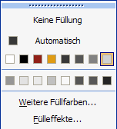
PowerPoint 2003
Regionen einfärben
1
2
1
Damit Sie eine Region einfärben können, klicken Sie eine Region mit der linken Maustaste an.
2
Im 2. Schritt wählen Sie die Option Fülleffekte aus.
3
Hier können Sie die neue Farbe für Ihre Region definieren.

Slide 6
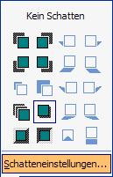
PowerPoint 2003
Schatten erstellen
2
1
1
Um einen Schatten zu erzeugen klicken zunächst die Karte mit der Linken Maustaste an und klicken sie anschließend auf den Punkt “Schattenart”.
2
Hier habe sie verschiedene Varianten den Schatten auszuwählen.

Slide 7
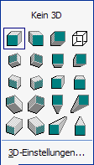
PowerPoint 2003
3D Effekt erstellen
2
1
1
Wählen Sie die Karte mit der linken Maustaste an, anschließend klicken Sie auf den Punkt „3D-Art“.
2
Hier haben Sie verschiedene Möglichkeiten eine 3D-Effekt zu erzeugen.

Slide 8
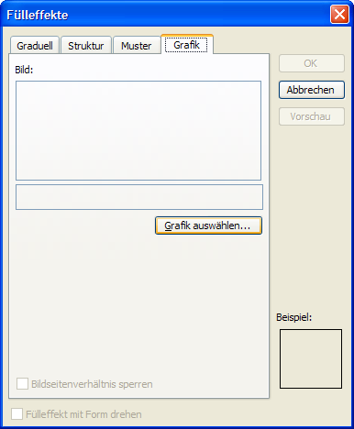
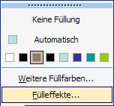
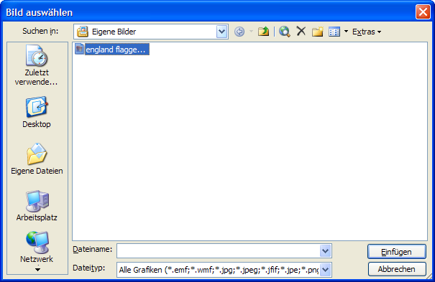
PowerPoint 2003
Bilder in Länderkonturen einfügen
3
1
2
1
Wählen Sie zunächst die Karte mit der linke Maustaste aus, anschließend klicken Sie auf den Punkt „Füllfarbe“, danach auf Fülleffekte.
2
Klicken Sie unter dem Punkt „Grafik“ auf „Grafik auswählen“, um ihr Bild auszusuchen.
3
Hier können Sie ihr Wunschbild auswählen und klicken anschließend auf Einfügen.

Slide 9
PowerPoint 2003
Pins verwenden
3
1
2
+
1
Markieren Sie zunächst mit der linken Maustaste die Pins an die sie verwenden möchten
2
Im 2. Schritt können sie die Pins kleiner und größer skalieren, indem sie mit gedrückter linker Maus- und Umschalt-Taste (Shift) die Pins an einem der erschienenen Eckpunkte auf die gewünschte Größe verändern.
3
Hier können Sie die neuen Pins, z.B. auf einer Deutschlandkarte platzieren, um Ihre Vertriebsstandorte zu kennzeichnen.

Slide 10
Karte kopieren
PowerPoint 2007
1
2
+
+
1
Zum kopieren, wählen Sie das gewünschte Objekt mit der linken Maustaste aus.
2
Um das Objekt in die Zwischenablage zu kopieren, drücken Sie auf Ihrer Tastatur die „Strg“ und „C“ Taste. Anschließend drücken Sie „Strg“ und „V“ um das Objekt wieder einzufügen.

Slide 11
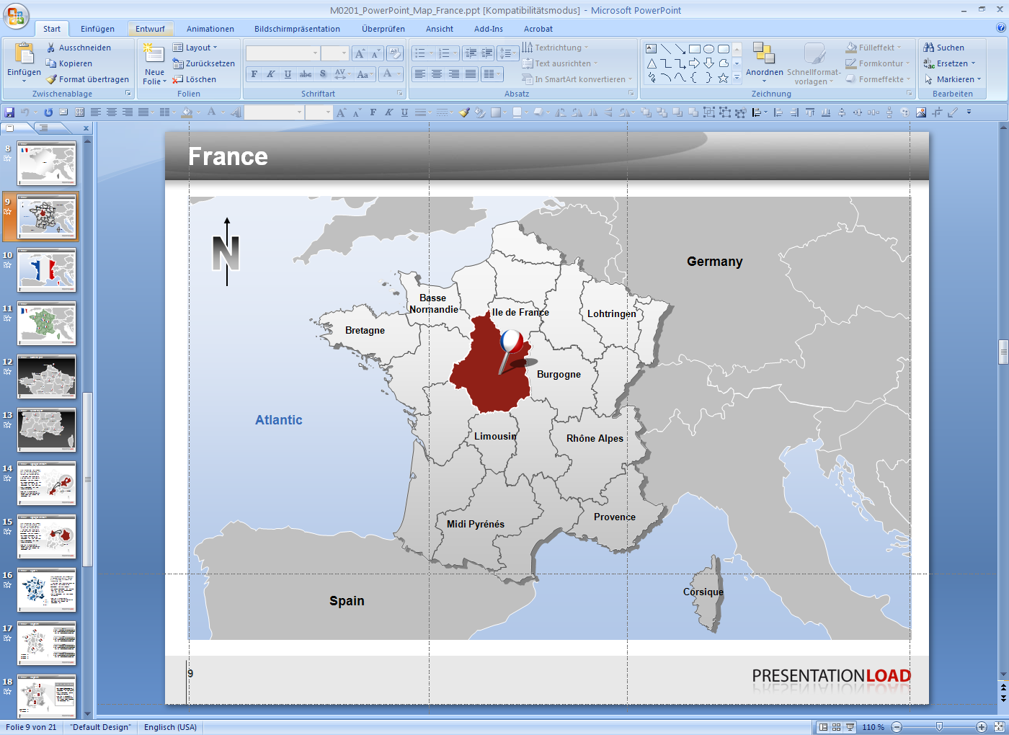
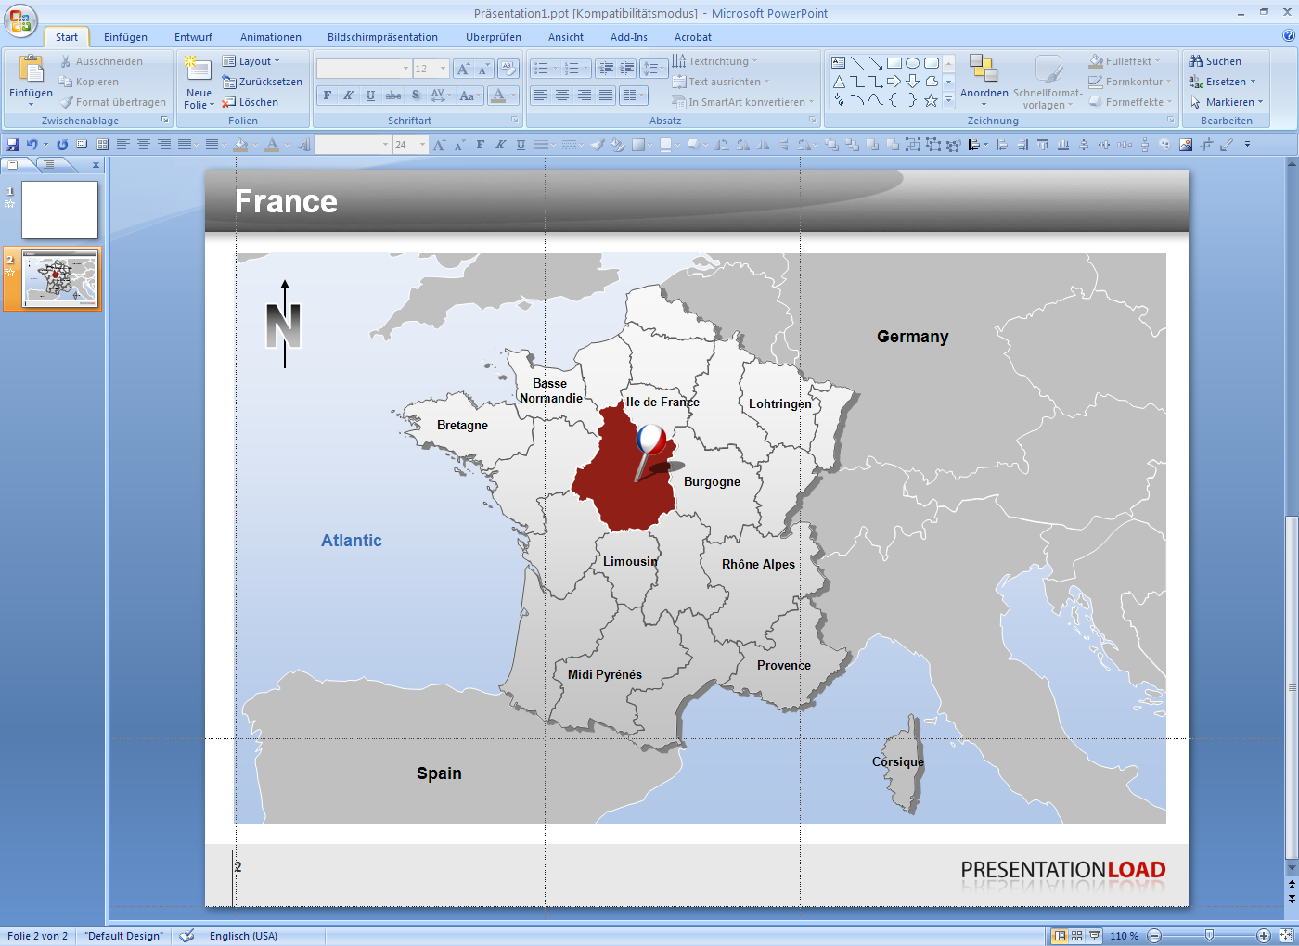
Folie kopieren
PowerPoint 2007
1
2
+
+
1
Um eine Folie aus einer bestehenden Präsentation zu kopieren, wählen Sie die gewünschte Folie mit der linken Maustaste aus.
2
Drücken Sie auf Ihrer Tastatur die „Strg“ und „C“ Taste, somit kopieren Sie die Folie in die Zwischenablage. Anschließend fügen Sie durch drücken der Tasten „Strg“ und „V“, die in der Zwischenablage befindliche Folie, in die gewünschte Präsentation ein.

Slide 12
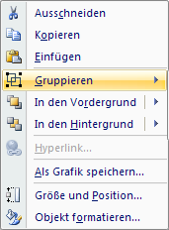
Karte gruppieren
PowerPoint 2007
1
2
3
1
Wählen Sie die Objekt aus, welche Sie Gruppieren möchten.
2
Anschließend klicken Sie auf die Rechte Maustaste und wählen die Funktion „Gruppieren“ aus.

Slide 13
PowerPoint 2007
Karte Skalieren
2
1
+
1
Skalieren Sie die Karte proportional auf eine beliebige Größe. Wählen Sie hierzu die Karte mit der linken Maustaste aus.
2
Ziehen Sie mit gedrückter linker Maus- und Umschalt-Taste (Shift) die Karte an einem der erschienenen Eckpunkte und verändern Sie diese auf die gewünschte Größe.

Slide 14
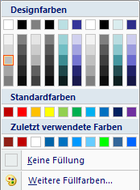
PowerPoint 2007
Regionen einfärben
1
2
3
1
Um eine Region einzufärben, klicken Sie diese mit der linken Maustaste an.
2
Im 2. Schritt wählen Sie die Option “Fülleffekte“ aus.
3
Hier können Sie die neue Farbe für Ihre Region definieren.

Slide 15
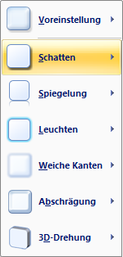
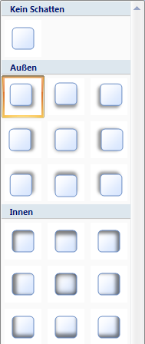
PowerPoint 2007
Schatten erstellen
1
2
3
1
Klicken Sie zunächst mit der linken Maustaste auf die Karte.
2
Um einen Schatteneffekt zu erstellen, wählen Sie unter dem Reiter “Format” den Punkt “Formeffekte” aus.
3
Anschließend können Sie unter dem Punkt „Schatten“ verschiedene Varianten auswählen.

Slide 16
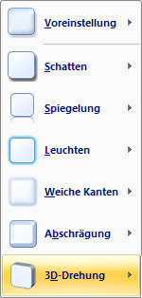
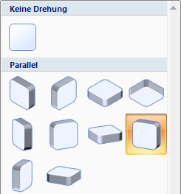
PowerPoint 2007
3D Effekt erstellen
1
2
3
1
Wählen Sie zunächst die Karte mit der linken Maustaste aus, klicken Sie dann auf Formeffekte unter dem Reiter „Format“.
2
Danach wählen Sie den Punkt 3D-Drehung aus.
3
Hier gibt es verschiedene Varianten der Karte einen 3D-Effekt zu geben.

Slide 17
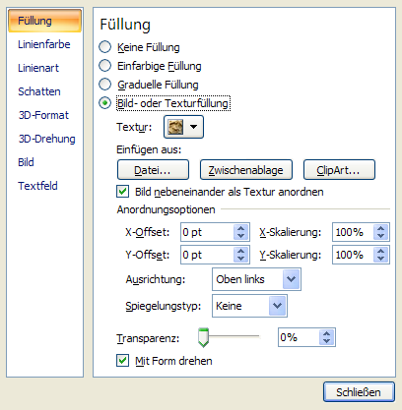
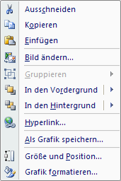
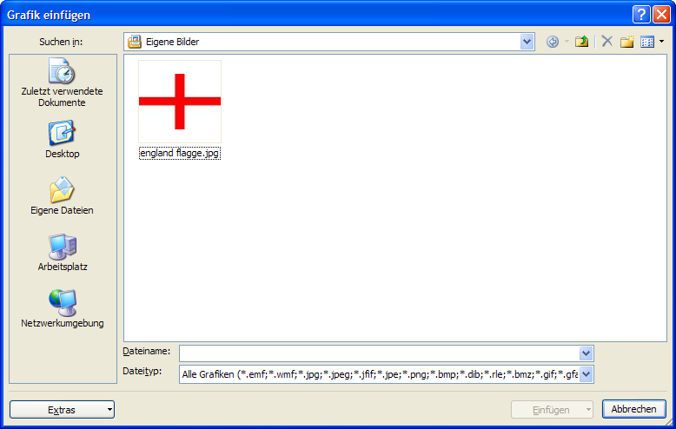
Bilder in Länderkonturen einfügen
3
1
2
1
Klicken Sie mit der rechten Maustaste auf die Karte.
2
In dem erscheinenden Menü, wählen sie den Punkt “Grafik formatieren…”
3
Klicken Sie nun auf “Füllung” . Als nächstes wählen sie unter dem Punkt “Bild- oder Texturfüllung” die Funktion “Datei… “. Hier können Sie ein Bild von Ihrem Computer auswählen.

Slide 18
PowerPoint 2007
Pins verwenden
3
1
2
+
1
Markieren Sie zunächst mit der linken Maustaste die Pins , die sie verwenden möchten.
2
Im 2. Schritt können sie die Pins kleiner und größer skalieren, indem sie mit gedrückter linker Maus- und Umschalt-Taste (Shift) die Pins an einem der erschienenen Eckpunkte auf die gewünschte Größe verändern.
3
Hier können Sie die neuen Pins, z.B. auf einer Deutschlandkarte platzieren, um Ihre Vertriebsstandorte zu kennzeichnen.

Slide 19
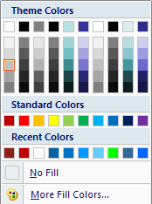
PowerPoint 2007
Regionen hervorheben
1
2
1
Zuerst klicken Sie auf die weißen Konturlinien des Landes und Degruppieren diese. Anschließend können Sie ihre gewünschte Region einfärben indem sie auf die Konturlinie der Region klicken.
2
Danach kopieren Sie die neu eingefärbte Fläche und platzieren diese im Kreis. Um den 3D Effekt der Vorlage zu erzielen verwenden Sie die Format Übertragen Funktion.

Slide 20
Karte kopieren
PowerPoint 2010
1
2
+
+
1
Zum kopieren, wählen Sie das gewünschte Objekt mit der linken Maustaste aus.
2
Um das Objekt in die Zwischenablage zu kopieren, drücken Sie auf Ihrer Tastatur die „Strg“ und „C“ Taste. Anschließend drücken Sie „Strg“ und „V“ um das Objekt wieder einzufügen.

Slide 21
Folie kopieren
PowerPoint 2010
1
2
+
+
1
Um eine Folie aus einer bestehenden Präsentation zu kopieren, wählen Sie die gewünschte Folie mit der linken Maustaste aus.
2
Drücken Sie auf Ihrer Tastatur die „Strg“ und „C“ Taste, somit kopieren Sie die Folie in die Zwischenablage. Anschließend fügen Sie durch drücken der Tasten „Strg“ und „V“, die in der Zwischenablage befindliche Folie, in die gewünschte Präsentation ein.

Slide 22
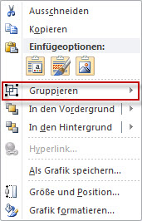
Karte gruppieren
PowerPoint 2010
1
2
3
1
Wählen Sie die Objekt aus, welche Sie Gruppieren möchten.
2
Anschließend klicken Sie auf die Rechte Maustaste und wählen die Funktion „Gruppieren“ aus.

Slide 23
PowerPoint 2010
Karte Skalieren
2
1
+
1
Skalieren Sie die Karte proportional auf eine beliebige Größe. Wählen Sie hierzu die Karte mit der linken Maustaste aus.
2
Ziehen Sie mit gedrückter linker Maus- und Umschalt-Taste (Shift) die Karte an einem der erschienenen Eckpunkte und verändern Sie diese auf die gewünschte Größe.

Slide 24
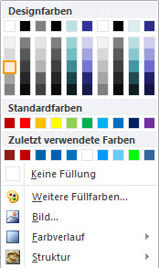
PowerPoint 2010
Regionen einfärben
1
2
3
1
Um eine Region einzufärben, klicken Sie diese mit der linken Maustaste an.
2
Im 2. Schritt wählen Sie die Option “Fülleffekte“ aus.
3
Hier können Sie die neue Farbe für Ihre Region definieren.

Slide 25
PowerPoint 2010
Schatten erstellen
1
2
3
1
Klicken Sie zunächst mit der linken Maustaste auf die Karte.
2
Um einen Schatteneffekt zu erstellen, wählen Sie unter dem Reiter “Format” den Punkt “Formeffekte” aus.
3
Anschließend können Sie unter dem Punkt „Schatten“ verschiedene Varianten auswählen.

Slide 26
PowerPoint 2010
3D Effekt erstellen
1
2
3
1
Wählen Sie zunächst die Karte mit der linken Maustaste aus, klicken Sie dann auf Formeffekte unter dem Reiter „Format“.
2
Danach wählen Sie den Punkt 3D-Drehung aus.
3
Hier gibt es verschiedene Varianten der Karte einen 3D-Effekt zu geben.

Slide 27
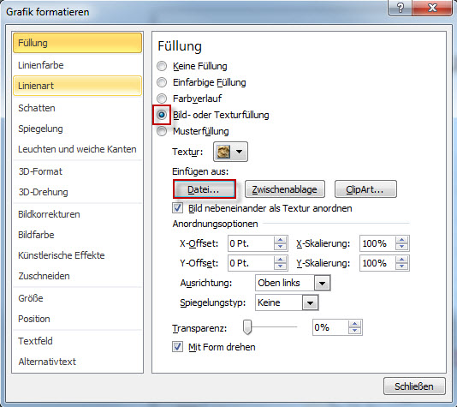
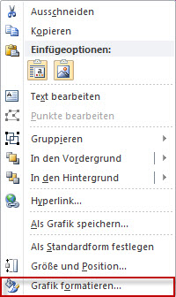
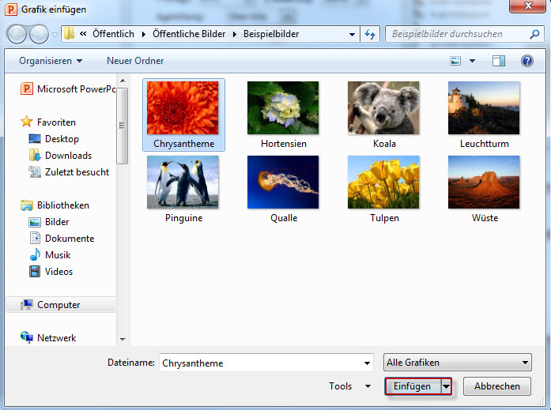
Bilder in Länderkonturen einfügen
3
1
2
1
Klicken Sie mit der rechten Maustaste auf die Karte.
2
In dem erscheinenden Menü, wählen sie den Punkt “Grafik formatieren…”
3
Klicken Sie nun auf “Füllung” . Als nächstes wählen sie unter dem Punkt “Bild- oder Texturfüllung” die Funktion “Datei… “. Hier können Sie ein Bild von Ihrem Computer auswählen.

Slide 28
PowerPoint 2010
Pins verwenden
3
1
2
+
1
Markieren Sie zunächst mit der linken Maustaste die Pins , die sie verwenden möchten.
2
Im 2. Schritt können sie die Pins kleiner und größer skalieren, indem sie mit gedrückter linker Maus- und Umschalt-Taste (Shift) die Pins an einem der erschienenen Eckpunkte auf die gewünschte Größe verändern.
3
Hier können Sie die neuen Pins, z.B. auf einer Deutschlandkarte platzieren, um Ihre Vertriebsstandorte zu kennzeichnen.

Slide 29
PowerPoint 2010
Regionen hervorheben
1
2
1
Zuerst klicken Sie auf die weißen Konturlinien des Landes und Degruppieren diese. Anschließend können Sie ihre gewünschte Region einfärben indem sie auf die Konturlinie der Region klicken.
2
Danach kopieren Sie die neu eingefärbte Fläche und platzieren diese im Kreis. Um den 3D Effekt der Vorlage zu erzielen verwenden Sie die Format Übertragen Funktion.

